Slide 1
Психологическая подготовка
к итоговому устному собеседованию
Мы всё сдадим!

Slide 2
Стресс – наш помощник?
Для преодоления испытаний у человека есть универсальный механизм – стресс. Выброс адреналина и других стимуляторов организма мобилизует скорость мышления, память, работоспособность и выносливость и т.д.
Если успешно «победить» стрессовую ситуацию, то навык сопротивляться стрессогенным факторам растёт. Но если энергетические запасы истощены, то на место полезного стресса приходит дистресс.

Slide 3
Дистресс. Мы с ним справимся!
Но если энергетические запасы истощены, то на место полезного стресса приходит дистресс.
Психоэмоциональный дистресс отрицательно сказывается на деятельности человека, сопряжен с переживанием сильных эмоций.
При этом следует различать дистресс и естественное состояние волнения, напряжения, мобилизации, сопровождающее при ответе у доски, выполнении контрольной работы и т.п., которые не достигают непривычной для организма силы.

Slide 4
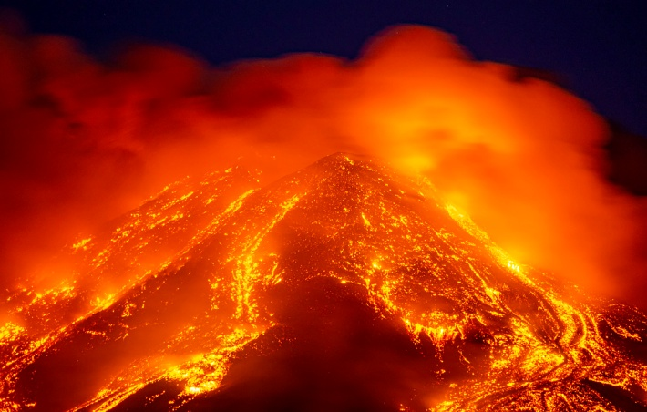
Не «трудное испытание»,
а просто «собеседование»
Известно, что зачастую наибольшую тревогу вызывает
не предстоящий экзамен, а мысли по поводу этого события.
Полезно дать позитивное или нейтральное мысленное определение экзамену, делающее восприятие этого события более спокойным.
Экзамен
Собеседование

Slide 5
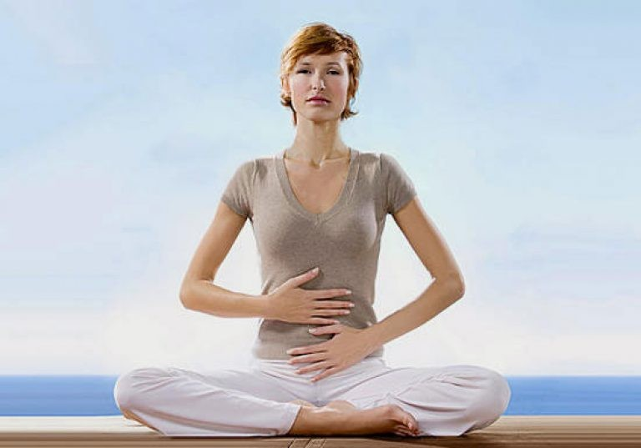
Дыхательное упражнение для снятия стресса, тревоги
Сядь удобно, можно положить
руку на живот
4 – 4- 6
- Глубокий вдох через нос (4 секунды)
- Задержка дыхания (4 секунды).
- Медленный выдох (6 секунд).

Slide 6
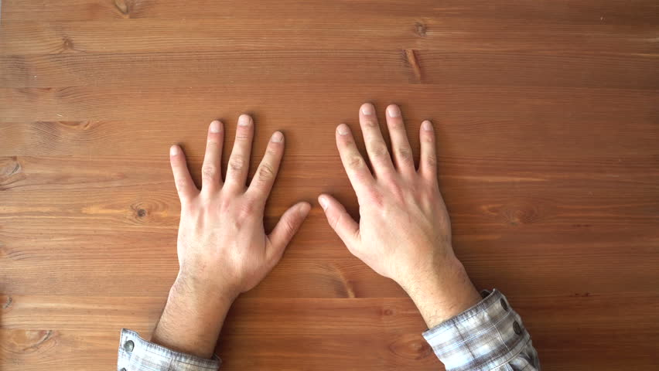
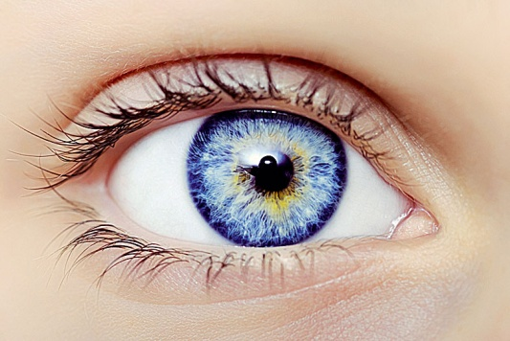
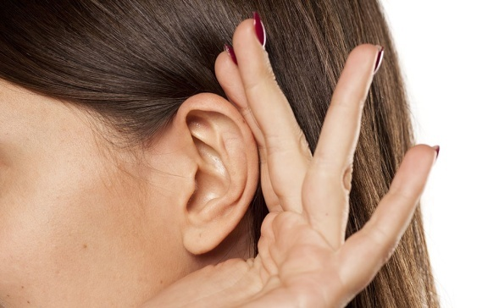
Заземление
Касание:
Прикоснитесь поочерёдно к 3-5 объектам, которые находятся рядом с вами. Опишите каждый из них для себя в голове. Какой он? Гладкий, шероховатый, мягкий, жёсткий, тёплый, холодный…?
Зрение:
Можно просто так же найти 3-5 каких-то вещей и описать то, как они выглядят в уме для себя (цвет, форма, размер и т.д.).
Звуки:
По аналогии с предыдущими чувствами найдите 3-5 разных звуков и опишите их для себя.

Slide 7
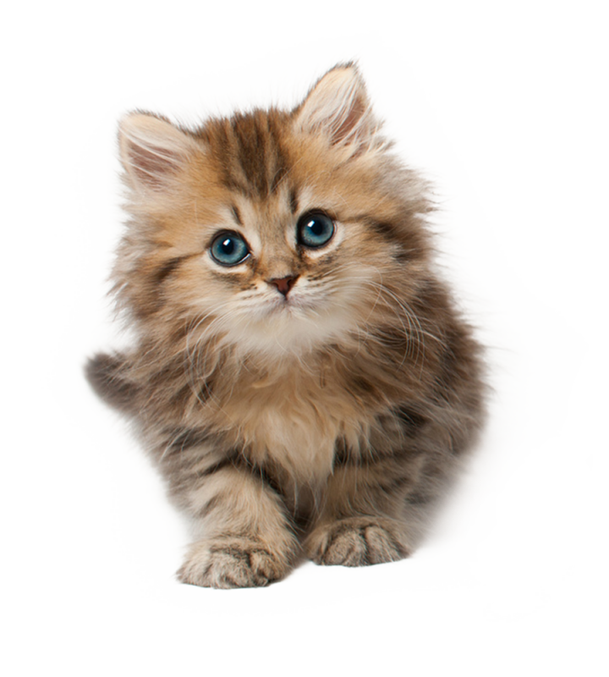
Позитивные установки
для аутотренинга :
Я готов к собеседованию!
У меня все получится! Я сделаю это!
Ко мне возвращается спокойствие.
Это всего лишь экзамен. Я в безопасности.
Я уверен и спокоен!
Я быстро вспоминаю весь материал!
Я сосредоточен.

Slide 8
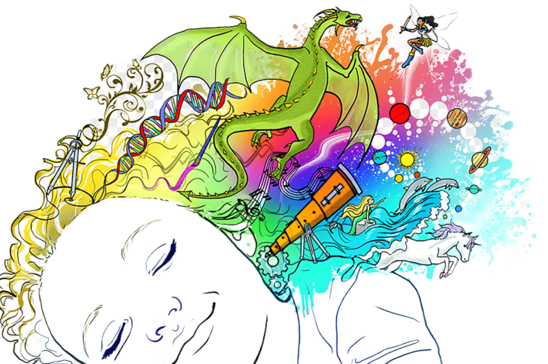
Психическая тренировка
Использование представлений
Старайтесь вовлечь как можно больше ощущений, а также воссоздать или создать
их эмоциональный тон, связанный с заданием, которое вы пытаетесь выполнить.

Slide 9
Во время экзамена
И вот ты перед экраном мониторинга. Успокойся! Скажи несколько раз:
«Я спокоен! Я совершенно спокоен!».
Приведи в порядок свои эмоции, соберись с мыслями.
Сядь удобно, выпрями спину. Подумай о том, что ты готовился и у тебя все получится.
Сосредоточься на словах «Я спокоен, я совершенно спокоен». Повтори их не спеша несколько раз. Мысли отгонять не стоит, так как это вызовет дополнительное напряжение.
В завершение сожми кисти в кулаки и резко разожми.

Slide 10
Накануне итогового собеседования
За 12 часов перед экзаменом необходимо:
Отдохнуть
Как следует выспаться.

Slide 11
Альтернатива успокоительным средствам – чай из трав

Slide 12
